Slide 1


THAM VẤN TRONG CÔNG TÁC XÃ HỘI
Giảng viên: Phan Thị Thúy Hà

Slide 2


MỤC TIÊU CỦA MÔN HỌC
Mục tiêu về kiến thức
Cung cấp kiến thức cơ bản về :
Các nguyên tắc tham vấn,
Các kỹ năng tham vấn,
Chu trình tham vấn cá nhân, gia đình hay tham vấn nhóm....
Sinh viên có thể thực hành các bài tập trải nghiệm quá trình làm tham vấn.

Slide 3


MỤC TIÊU CỦA MÔN HỌC
Mục tiêu về kỹ năng
Rèn luyện các kỹ năng:
Kỹ năng lắng nghe tích cực
Kỹ năng đặt câu hỏi,
Kỹ năng phản hồi,
Kỹ năng thấu cảm....
Sinh viên có khả năng đánh giá những tình huống đạo đức pháp lý trong thực hành tham vấn và phát triển khả năng tiếp cận, hỗ trợ cá nhân, nhóm và gia đình một cách hiệu quả.

Slide 4

MỤC TIÊU CỦA MÔN HỌC
Mục tiêu về thái độ
Nâng cao trách nhiệm của sinh viên trong quá trình xây dựng phẩm chất, tác phong chuyên nghiệp, khám phá bản thân, có những thái độ chấp nhận và tích cực đối với những người có khó khăn về măt tâm lý, để trở thành một người tham vấn viên tốt.

Slide 5
NỘI DUNG CHƯƠNG TRÌNH
TÍN CHỈ 1
TÍN CHỈ 2
TÍN CHỈ 3
MỘT SỐ VẤN ĐỀ CƠ BẢN VỀ THAM VẤN
THAM VẤN CÁ NHÂN
THAM VẤN GIA ĐÌNH VÀ THAM VẤN NHÓM

Slide 6


Chương 1. KHÁI NIỆM, MỤC ĐÍCH, Ý NGHĨA CỦA THAM VẤN

Slide 7


1.1. Khái niệm Tham vấn và các khái niệm có liên quan
HOẠT ĐỘNG 1:
Phát thẻ
Tạo nhóm, nhận nhiệm vụ
Làm việc nhóm (10p)
Chia sẻ
CÂU HỎI:
Khi nào cần tham vấn?
Hãy viết ra 5 từ mà bạn nghĩ đến khi đề cập đến khái niệm Tham vấn.

Slide 8
Khi con người có những khó khăn xẩy ra trong cuộc sống mà không tự vượt qua được, họ cần sự trợ giúp từ bên ngoài.
CÂU HỎI:
Khi nào cần tham vấn?
Mất người thân, mất việc, bệnh tật kéo dài, trầm cảm.
Khi bị stress
Khi cuộc sống đang ổn định nhưng bị mất phương hướng,....

Slide 9
NGƯỜI TRỢ GIÚP
NHÀ THAM VẤN
có thể là nhà tham vấn, cán sự xã hội hay những người làm công việc trợ giúp khác nhưng không mang tính chuyên nghiệp.
CHO
thường nói về người làm tham vấn chuyên nghiệp, họ sủ dụng những kiến thức và kỹ năng của mình để làm việc với thân chủ
LÀM VIỆC

Slide 10

1.1.1. Khái niệm tham vấn
J. Mielke (1999)
    Tham vấn là một quá trình, một mối quan hệ nhằm giúp đỡ thân chủ cải thiện cuộc sống của họ bằng cách khai thác, nhận thức và thấu hiểu nhưng suy nghĩ và cảm xúc hành vi của thân chủ.

Slide 11
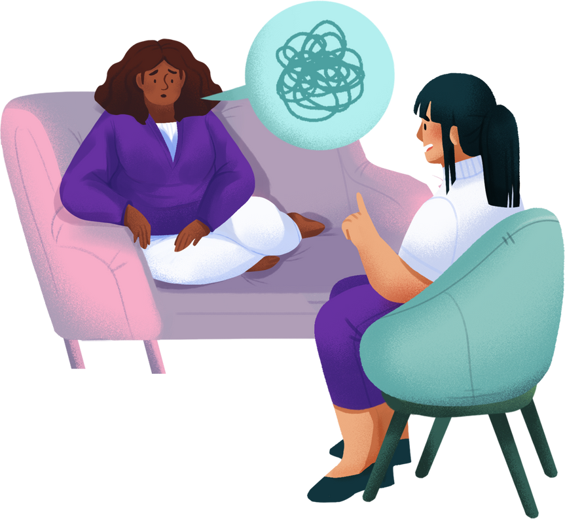
1.1.1. Khái niệm tham vấn
Rogers, Jenny
  Tham vấn là hoạt động giúp đỡ con người tự giúp chính họ. Hoạt động tham vấn sẽ giúp họ nâng cao khả năng tự tìm giải pháp đối phó với vấn đề và thực hiện tốt chức năng của mình trong cuộc sống.

Slide 12

1.1.1. Khái niệm tham vấn
Tham vấn là một quá trình trợ giúp, trong đó nhà tham vấn sử dụng kiến thức, kỹ năng chuyên môn và thái độ nghề nghiệp để thiết lập mối quan hệ tương tác tích cực với thân chủ nhằm giúp họ nhận thức được hoàn cảnh vấn đề để thay đổi cảm xúc, suy nghĩ và hành vi ko hợp lý, hướng đến việc tìm kiếm giải pháp cho vấn đề của mình.

Slide 13
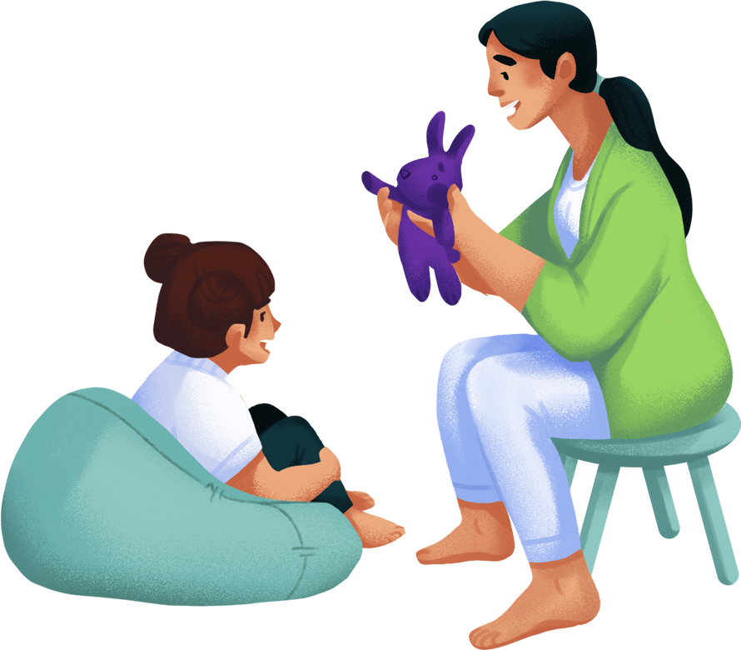
* CÁC ĐẶC TRƯNG CỦA THAM VẤN
Tham vấn là một quá trình: có mở đầu, có diễn biến và có kết thúc
Hoạt động tham vấn nhằm giúp con người tự giải quyết vấn đề tâm lý xã hội của chính họ
Thông qua tham vấn giúp thân chủ nâng cao khả năng thích nghi và phát huy được tiềm năng nhằm hướng đến sự tự giải quyết vấn đề, cải thiện cuộc sống.
Nhà Tham vấn cần được đào tạo và trang bị kiến thức, kỹ năng và thái độ nghề nghiệp tham vấn.

Slide 14
TÌNH HUỐNG:
Một cô gái phát hiện anh người yêu của mình “bắt cá hai tay”. Cô đau khổ, bị tổn thương và tức giận vì bị người yêu lừa dối. Cô chỉ muốn xông tới đâm anh ta một nhát dao cho hả dạ, nhưng mặt khác, cô lại sợ mất anh, cô vẫn rất yêu anh và không thể sống thiếu anh.
HOẠT ĐỘNG 2 (5p)
Nếu cô gái đó đến nhờ bạn giúp đỡ, bạn sẽ giúp đỡ cô gái như thế nào?

Slide 15
TƯ VẤN:
Là một quá trình mà một cá nhân (NHÀ TƯ VẤN) dựa trên sự hiểu biết của mình về một lĩnh vực nào đó đã ra những hướng dẫn, chỉ bảo, lời khuyên (CHO THÂN CHỦ/ NGƯỜI XIN TƯ VẤN).
1.1.2. Một số khái niệm liên quan
CỐ VẤN:
Là một quá trình mà một chuyên gia (NHÀ CỐ VẤN) dựa trên những hiểu biết chuyên môn sâu sắc của mình đã tham mưu về một lĩnh vực hoạt động nào đó (CHO THÂN CHỦ)

Slide 16
HOẠT ĐỘNG 3 (5 PHÚT):
PHÂN BIỆT THAM VẤN HAY TƯ VẤN/CỐ VẤN

Slide 17
PHÂN BIỆT THAM VẤN HAY TƯ VẤN/CỐ VẤN
1. Là cuộc trò chuyện với một hay nhiều người đang cần lời khuyên, sự chỉ dẫn về một lĩnh vực cụ thể.
2. Là một quá trình gồm nhiều cuộc nói chuyện liên tiếp để đối tượng nhận biết và đương dầu với vấn đề của chính mình.
3. Mối quan hệ trợ giúp không quyết định kết quả trợ giúp, mà kiến thức, hiểu biết của người trợ giúp mới là yếu tố quyết định.
4. Giúp đối tượng sáng tỏ vấn đề, xem xét các giải pháp khả thi và đưa ra lựa chọn tối ưu nhất.
5. Trọng tâm cuộc giúp đỡ tập trung và phụ thuộc vào người giúp đỡ.

Slide 18
PHÂN BIỆT THAM VẤN HAY TƯ VẤN/CỐ VẤN
6. Người giúp đỡ là chuyên gia về vấn đề được nói đến.
7. Người giúp đỡ nói với đối tượng về những quyết định mà họ cho là phù hợp nhất trong tình huống của đối tượng.
8. Người giúp đỡ có các kỹ năng nghe và giao tiếp, có khả năng khai thác các vấn đề về cảm xúc của đối tượng.
9. Tập trung vào thế mạnh của đối tượng không phải là xu hướng chung của người giúp đỡ.
10. Người giúp đỡ phải thấu cảm với những trải nghiệm của đối tượng bằng thái độ chấp nhận tuyệt đối.

Slide 19
Thank you!

